Slide 1
Impuls auf der Klausursitzung der Evangelischen Arbeitsgemeinschaft für Altenarbeit (EAfA)
in der EKD am 22. Juli 2024
Alt werden in Deutschland
Vielfalt der Potenziale und Ungleichheit der Teilhabechancen
Zum Neunten Altersbericht der Bundesregierung
Prof. Dr. Martina Brandt
TU Dortmund
Vorsitzende der Neunten Altersberichtskommission

Slide 2
Übersicht
Der Start
Auftrag und Kommission
Der Weg
Zeitplan und Schwerpunkte
Das Ziel
Ergebnisse und Kernbotschaften

Slide 3
Der Start

Slide 4
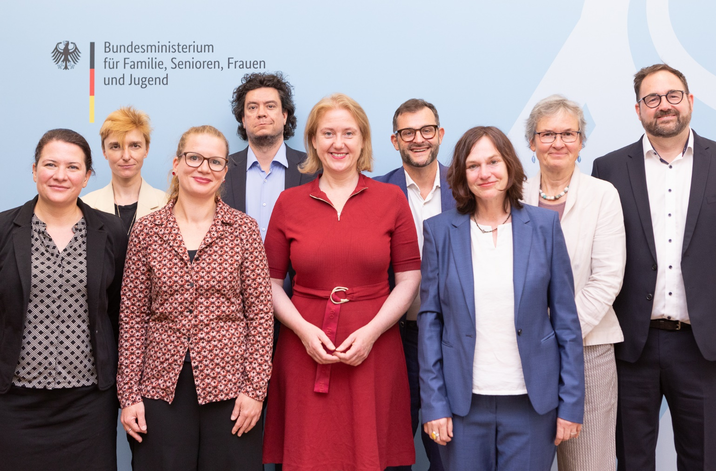
Kommission
6. Juli 2022: Berufung der elf Mitglieder durch die Bundesseniorenministerin Lisa Paus
Auftrag, bis zum 11. Juli 2024 einen Bericht zu erstellen
Thema: Alt werden in Deutschland – Potenziale und Teilhabechancen
Kommissionsmitglieder aus verschiedenen wissenschaftlichen Disziplinen:
Psychologie,
Soziologie,
Gerontologie,
Gesundheitswissenschaft
© Jens Liebchen/DZA

Slide 5
Berichtsauftrag in Kürze
Allgemeine Bestandsaufnahme: Unterschiedlichkeit der Lebenssituationen älterer Menschen
Möglichkeiten zur gesellschaftlichen Teilhabe für alle älteren Menschen
Sicherung und Verbesserung von Zugangschancen, Potenziale
verschiedene, sich gegenseitig verstärkende Formen von Ungleichheit
Ursachen und Erscheinungsformen von Altersdiskriminierung
Vielfalt (z.B. ältere Menschen mit Migrationsgeschichte, LSBTI*-Personen) und regionale Unterschiede
Gesundes Altern, Stärkung sozialer Netze und Bekämpfung von Einsamkeit

Slide 6
Die Kommission

Slide 7
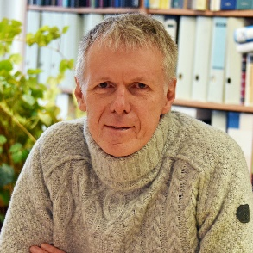
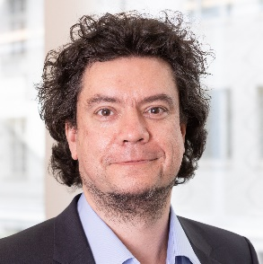
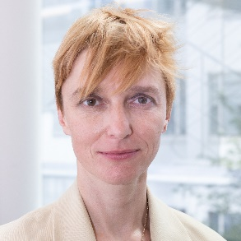
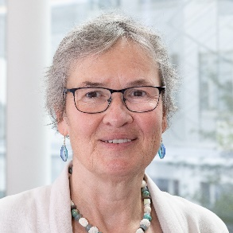
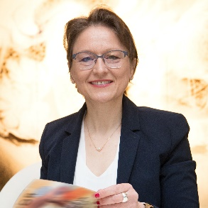
Kommissionsmitglieder
Prof. Dr. Martina Brandt, Vorsitzende Sozialstruktur und Soziologie alternder Gesellschaften, TU Dortmund
Prof. Dr. Klaus Rothermund, stellvertretender Vorsitzender © Foto privat Allgemeine Psychologie, Friedrich-Schiller-Universität Jena
Prof. Dr. Antonio Brettschneider © Foto Jens Liebchen/DZA Kommunale Sozialpolitik, TH Köln
Prof. Dr. Eva-Marie Kessler © Foto Jens Liebchen/DZA Gerontopsychologie, Medical School Berlin
Prof. Dr. Susanne Kümpers © Foto Jens Liebchen/DZA Qual. Gesundheitsforschung, Soziale Ungleichheit und Public Health Strategien (i.R.), Hochschule Fulda
Prof. Dr. Sonia Lippke © Foto Jens Liebchen/DZA Gesundheitspsychologie und Verhaltensmedizin, Constructor University, Bremen

Slide 8
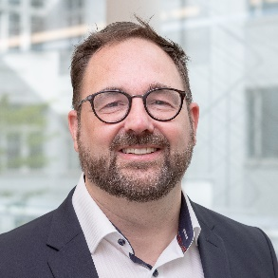
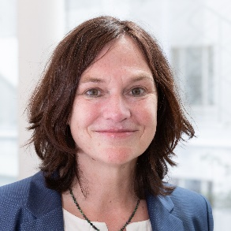
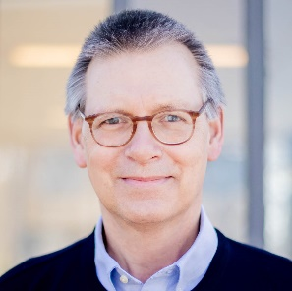
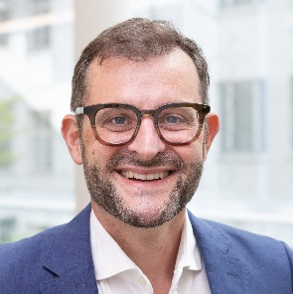
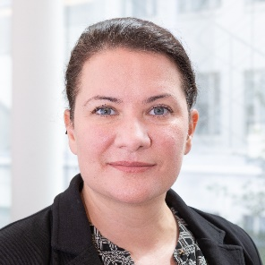
Kommissionsmitglieder
Prof. Dr. Ralf Lottmann © Foto Jens Liebchen/DZA Gesundheitspolitik, Hochschule Magdeburg-Stendal
Prof. Dr. Liane Schenk © Foto Jens Liebchen/DZA Versorgungsforschung mit dem Schwerpunkt „vulnerable Gruppen“, Charité Berlin
Prof. Dr. Clemens Tesch-Römer © Foto Christoph Soeder/DZA Deutsches Zentrum für Altersfragen (DZA), Berlin
Prof. Dr. Andrea Teti © Foto Jens Liebchen/DZA Gerontologie mit Schwerpunkt „Altern und Gesundheit“, Universität Vechta
Prof. Dr. Dr. Hürrem Tezcan-Güntekin © Foto Jens Liebchen/DZA Interprofessionelle Handlungsansätze mit Schwerpunkt auf qualitativen Forschungsmethoden in Public Health, Alice Salomon Hochschule Berlin

Slide 9
Der Weg

Slide 10
Zeit und Arbeitsplan
Vergabe von 9 Expertisen
11. Juli 2024: Übergabe des Berichts der Kommission an das BMFSFJ
Voraussichtlich Dezember 2024: Veröffentlichung des Berichts als BT-Drucksache
5 Workshops, 3 Anhörungen mit Expert*innen
Gemeinsame Fachtagung mit der BAGSO
Bundesregierung erarbeitet Stellungnahme
2022
2023
2024
17 Kommissionssitzungen (DZA & online)
Berufung und konstituierende Sitzung am 6. Juli 2022

Slide 11
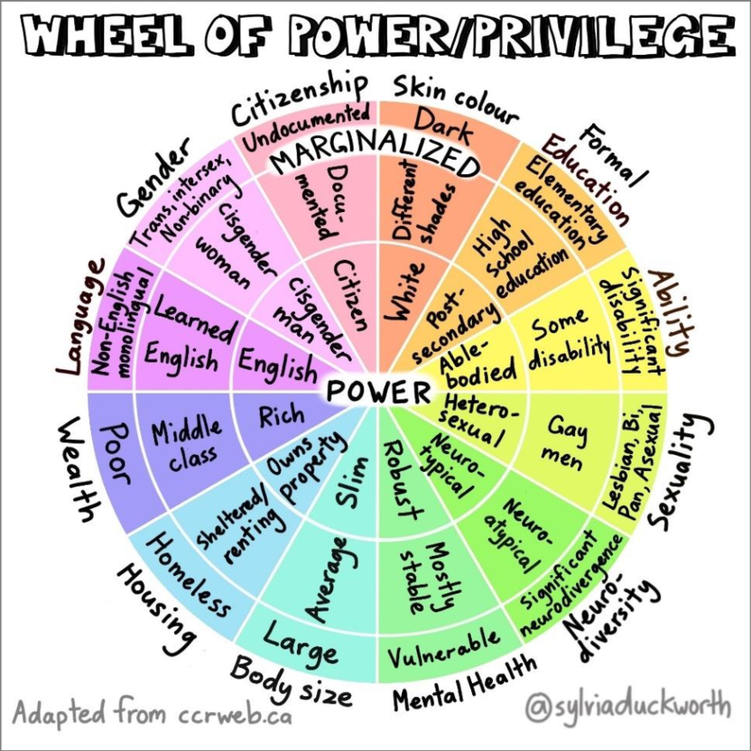
Inhaltliche Schwerpunkte
Soziale Ungleichheit
Altersarmut
Gesundheit
Diversität
Sexuelle Vielfalt
Migration, Rassismus
Individuelle Perspektiven
Altersbilder
Einsamkeit
Individuen im Kontext
Altersdiskriminierung
Sozialpolitische Einflüsse
Multi-disziplinär & -methodisch, empirisch fundiert
Intersektionalität

Slide 12
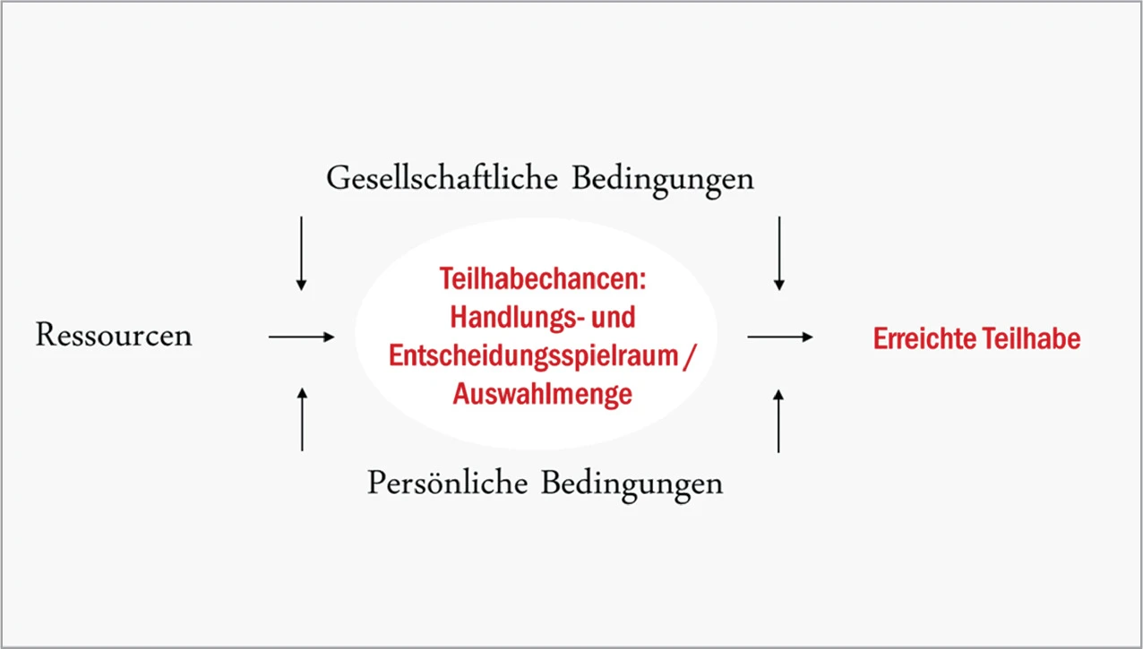
Teilhabe
(Quelle: Bartelheimer et al. 2022)

Slide 13
Teilhabe – individuell und strukturell
Zugänge/Barrieren, Ressourcen, Motivation
Teilhabechancen
Erreichte Teilhabe (?)
intrinsisch motiviert
+
+
Verpflichtung
Not/Zwang erkämpft
verbo(r)gene Präferenzen Verzicht
Verzicht
-
-
Benachteiligung
Gleichberechtigt, selbstbestimmt, mitverantwortlich
(Quelle: eigene Darstellung)

Slide 14
Schema F – einmal durchdekliniert am Beispiel Erwerbsarbeit im Alter
Teilhabechancen
Erreichte Teilhabe (?)
Ich kann und möchte arbeiten und tue es (unter guten Bedingungen)
+
+
Ich kann arbeiten, ich möchte nicht, tue es aber
ich kann arbeiten, ich möchte (nicht) und tue es nicht
ich kann nicht arbeiten, ich möchte (nicht) und tue (muss) es
Ich kann nicht arbeiten, ich möchte nicht und tue es nicht
-
-
Ich kann nicht arbeiten, ich möchte, aber tue es nicht
Gleichberechtigt, selbstbestimmt, mitverantwortlich
(Quelle: eigene Darstellung)

Slide 15
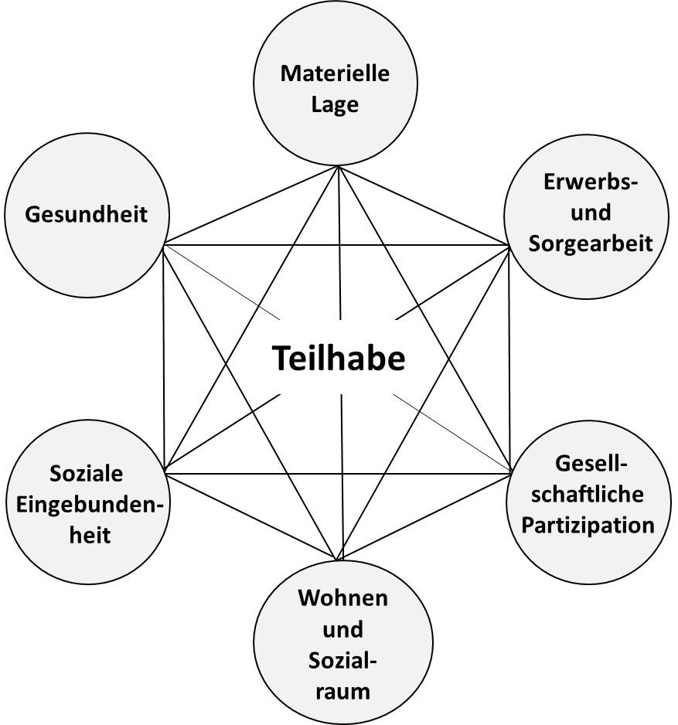
Facetten von Teilhabe
(Quelle: eigene Darstellung)

Slide 16
Gliederung
I. Ausgangslage
1. Alt werden in Deutschland – Potenziale und Teilhabechancen im Wandel
II. Lebenssituationen und Teilhabekonstellationen
2. Materielle Lage
3. Erwerbsarbeit, Sorgearbeit und Partizipation
4. Wohnen und Sozialraum
5. Gesundheit und Versorgung
III. Vielfalt der Potenziale und Ungleichheit der Teilhabechancen
6. Ageismus: Altersbilder, Altersnormen und Altersdiskriminierung
7. Migration und Rassismus
8. Sexuelle und geschlechtliche Vielfalt
9. Intersektionale Ungleichheiten
IV. Politische Implikationen für selbstbestimmte Teilhabe
10. Eine integrierte Politik für ein gutes Leben im Alter
11. Empfehlungen

Slide 17
Die Ergebnisse

Slide 18
Ziele
Fokus auf die Lebenssituationen und Möglichkeitsräume von Menschen und Gruppen
Unterbelichtete Gruppen besonders im (intersektionalen) Blick
Starke empirische Fundierung, Forschungs- und Datenlücken aufzeigend
Blick auf Potenziale und Chancen, strukturelle Barrieren
Verbindung individueller (psychologischer) und struktureller (soziologischer) Betrachtungen
-> Alt werden in Deutschland – Vielfalt der Potenziale und Ungleichheit der Teilhabechancen
Ziel: Gleichberechtigte, selbstbestimmte, mitverantwortliche Teilhabe – individuell & strukturell
Beitrag: Handlungsempfehlungen zur Förderung von Teilhabechancen und zum Abbau struktureller Barrieren (und zur Füllung von Datenlücken)

Slide 19
Kernbotschaften
Teilhabechancen sind sozial ungleich verteilt, je nach Alter, Bildung, Einkommen, Gesundheit, Geschlecht, Migrationsstatus, sexueller Orientierung und geschlechtlicher Identität und Region
Die Überschneidung sozialer Ungleichheiten kann im individuellen Fall zu gravierenden Benachteiligungen führen. Verschränkte soziale Ungleichheiten verschärfen sich über den Lebenslauf, sie verhindern Teilhabe im Alter und verstellen damit Potenziale und Chancen für die gesamte Gesellschaft
– hochaltrige Frauen mit Migrationsgeschichte, häufig mit niedriger Bildung, lebenslanger Pflegeverantwortung, alleinlebend, in schlechter Gesundheit und Altersarmut.

Slide 20
Kernbotschaften
Gesellschaftliche Teilhabe für alle älteren Menschen ist in einer Gesellschaft des langen Lebens kein „Luxusgut“, gerade in einer Zeit tiefgreifender Veränderungen und Krisen
Um Teilhabechancen für alle zu eröffnen, müssen gesellschaftliche Vielfalt anerkannt und soziale Ungleichheiten (u.a. aufgrund von Geschlecht, Herkunft oder Lebensweise) und Ageismus bekämpft werden
Hierfür sind geeignete diversitätssensible strukturelle und politische Rahmenbedingungen notwendig, deren Gestaltung auf belastbaren wissenschaftlichen Erkenntnissen beruht
– wie u.a. aufsuchende Hilfen, monetäre Anerkennung von Sorgearbeit, Weiterentwicklung Familienpflegezeit, Maßnahmen zur Vereinbarkeit von Sorge- und Erwerbsarbeit, Abbau von Barrieren zum Grundsicherungsbezug.

Slide 21
… und hier speziell
Versäulung von Strukturen und Fragmentierung von Projekten abbauen
Nachhaltige, inklusive, koordinierte, vernetzte Strukturen innerhalb und über Träger hinweg aufbauen
Diskurs über den Umgang mit zunehmender gesellschaftlicher Vielfalt (im Alter) vorantreiben
Sensibilisierung für und Bekämpfung von Diskriminierung (z.B. „Kirche gegen Rechtsextremismus“, „inklusive Kirche“)
Intergenerationale Orte der Begegnung, vielfältige Beteiligung
niedrigschwellige Beratung, zugehende Unterstützungsangebote und präventive Hausbesuche
„Alter neu denken“!

Slide 22
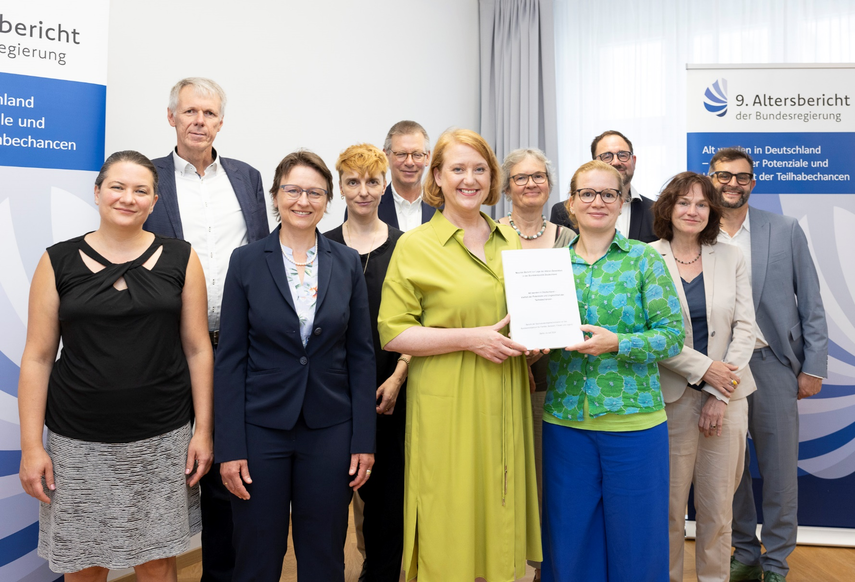
Wir freuen uns auf die Veröffentlichung!
© Foto Jens Liebchen/DZA

